Slide 1
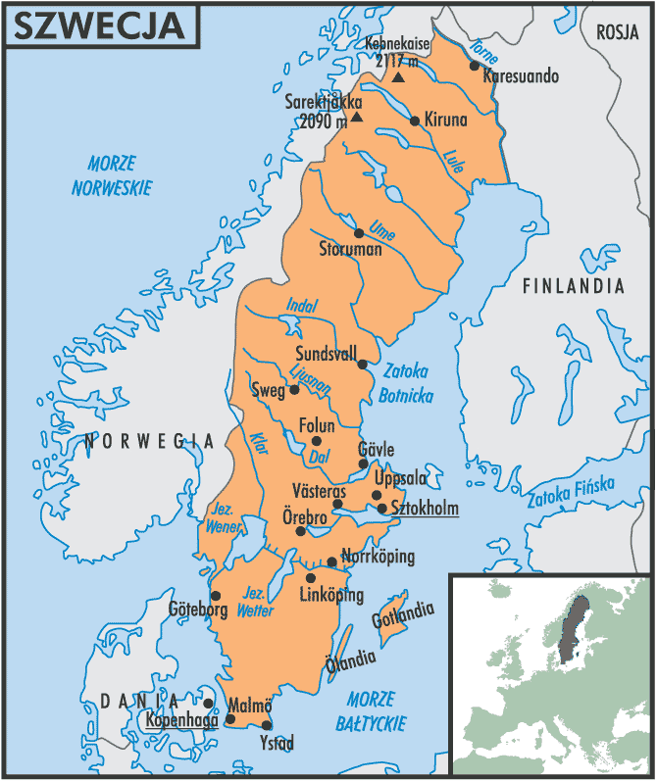
Szwecja
Olga Łodyga 4b

Slide 2
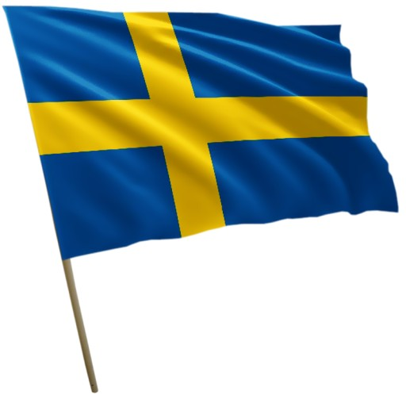
PLAN PREZENTACJI:
Informacje ogólne
Symbole narodowe
Historia
Król Szwecji
Zabytki
Znani Szwedzi
Kuchnia Szwecji

Slide 3
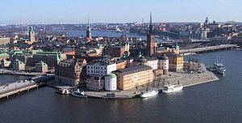
1. Informacje Ogólne
Język urzędowy: szwedzki
Stolica: Sztokholm
Powierzchnia: 450 295 km
Liczba ludności: 10 281 189
Waluta: korona szwedzka
Ustrój polityczny: królewska monarchia parlamentarna

Slide 4
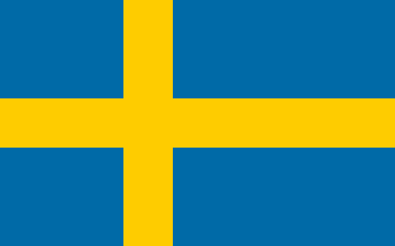
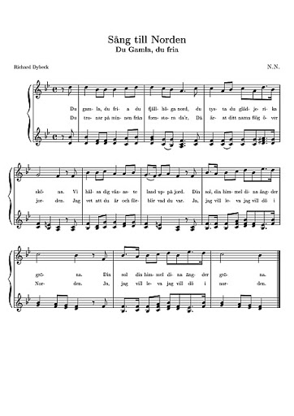
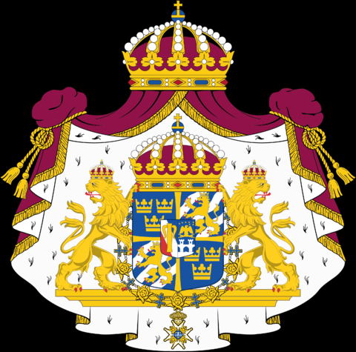
2. Symbole narodowe
Flaga Szwecji
Hymn narodowy Szwecji „Du gamla, du fria”
Herb Szwecji

Slide 5
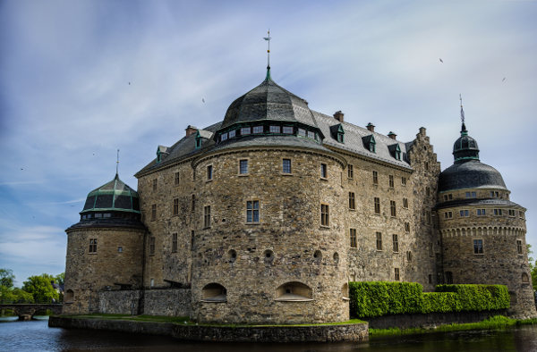
3. HISTORIA (1)
Średniowiecze
Południowe obszary współczesnej Szwecji były częścią praojczyzny Germanów.
W średniowieczu północna i środkowa część kraju została zasiedlona przez skandynawskie plemiona Normanów.
W IX–XI wieku tutejsi Wikingowie brali udział w wyprawach łupieżczych, głównie na Ruś i Bizancjum.
Równocześnie tworzyło się państwo szwedzkie i następowała jego chrystianizacja w XI wieku.
W XII–XIII w. podbój Finlandii przez Szwedów.
Od 1397 unia kalmarska z Danią i Norwegią.

Slide 6
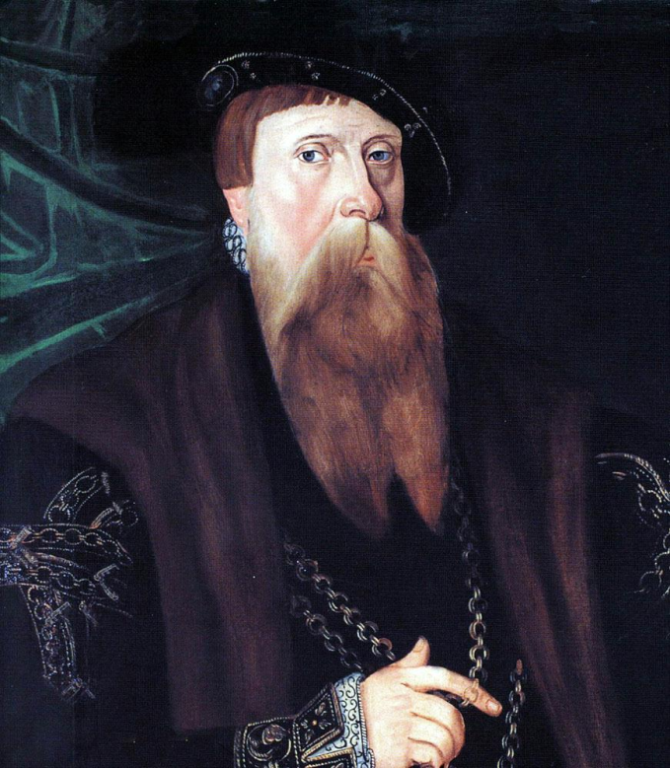
3. HISTORIA (2)
XVI wiek
W 1523 Gustaw I Waza doprowadził do usamodzielnienia się Szwecji pod władzą dynastii Wazów.
W 1527 przyjęto luteranizm.
W latach 1592–1599 Szwecja była połączona unią polsko-szwedzką z Rzeczpospolitą Obojga Narodów.

Slide 7
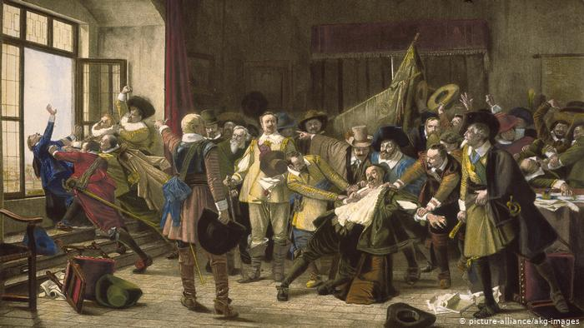
3. HISTORIA (3)
XVII wiek
Podbój części Łotwy i Estonii. W 1635 (od Rozejmu w Sztumskiej Wsi) Szwecja włączyła do swojego terytorium całą Estonię.
Walka o dominację w rejonie Morza Bałtyckiego, wojny z Danią, Polską i Rosją.
1618 – 1648 - wojna trzydziestoletnia, która doprowadziła do uzyskania przez Szwecję pozycji mocarstwowej oraz zdobyczy terytorialnych.
1655 - 1660 – potop szwedzki – najazd Szwedów na Polskę, zakończony pokojem w Oliwie, stratami demograficznymi i materialnymi Polski a także jej utratą zwierzchnictwa na Prusami Książęcymi i Inflantami.

Slide 8
3. HISTORIA (3)
XVIII wiek
Po klęsce Karola XII w wojnie północnej (1700–1721) doszło do utraty większości zdobyczy (głównie na rzecz Rosji) oraz utraty rangi mocarstwa.
Era wolności (1718–1772), czyli okres rozkwitu parlamentaryzmu, przy jednoczesnym zmniejszeniu politycznych wpływów tronu. W pierwszej połowie tej epoki dwie frakcje; „partia kapeluszy” i „partia czapek” rywalizowały o władzę i wpływy.
Zniesienie cenzury w Szwecji (1766).
Koniec ery wolności, gdy Gustaw III odnowił władzę absolutną drogą zamachu stanu.

Slide 9
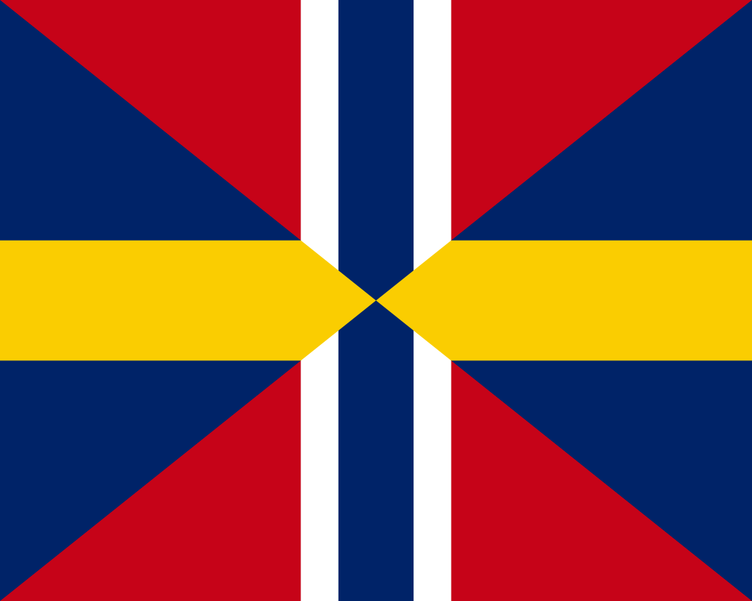
3. HISTORIA (4)
XIX wiek
1805 - Szwecja dołącza do III koalicji antyfrancuskiej.
1808 - wojna z Danią i Rosją, utrata Finlandii na rzecz Rosji.
1809 - po obaleniu króla Gustawa Adolfa, parlament uchwala pierwszą w dziejach Szwecji konstytucję.
1814 - król Karol XIV Jan Bernadotte przyłącza Norwegię do Szwecji (unia personalna).
1866 - reforma parlamentu, który znosi podział na stany. Reforma ta czyni Szwecję krajem liberalnym.
Druga połowa XIX wieku to czasy wzrostu znaczenia przemysłu i masowej urbanizacji, która przekształca Szwecję z kraju rolniczego w kraj uprzemysłowiony.

Slide 10
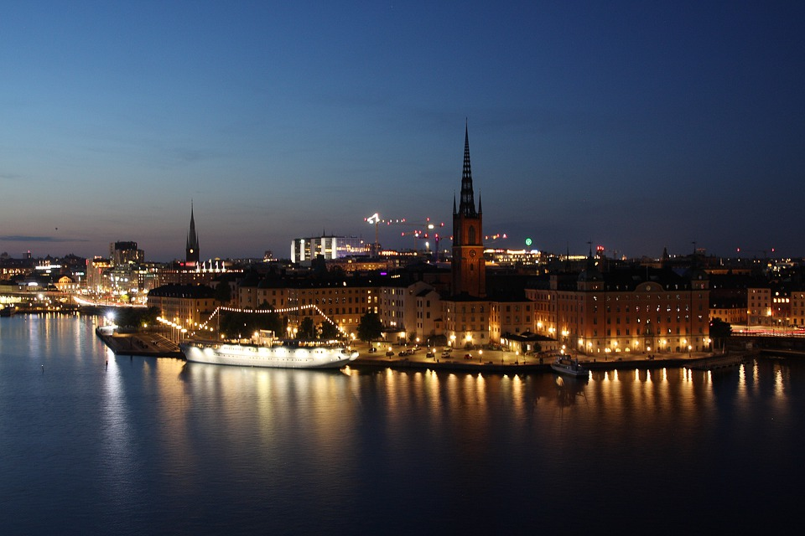
3. HISTORIA (5)
XX wiek
Szwecja staje się liberalnym i nowoczesnym państwem.
1905 - od Szwecji odłącza się Norwegia
Szwecja zachowuje neutralność podczas I i II wojny światowej, co uchroni ją od zniszczeń i kosztów wojennych oraz wzmocni gospodarkę.
W latach 50.–70. następuje rozbudowa państwa opiekuńczego, związana z szybkim rozwojem gospodarczym.
Głową państwa obecnie jest Karol XVI Gustaw.

Slide 11
4. Król szwecji
Karol XVI Gustaw (ur. 30 kwietnia 1946 w Solnie) – król Szwecji od 15 września 1973 roku. Jedyny syn i najmłodsze dziecko księcia Gustawa Adolfa (1906–1947) i księżniczki Sybilli Koburg (1908–1972). Zasiadł na tronie Szwecji po śmierci swego dziadka, króla Gustawa VI Adolfa (1882–1973).

Slide 12
5. Zabytki Szwecji (1)
Pałac Ulriksdal (szw. Ulriksdals slott) – pałac położony nad zatoką Edsviken w miejskim park narodowym Ekoparken w gminie Solna w regionie Sztokholm w Szwecji. Pałac został wybudowany w latach 1643–1645 przez architekta Hansa Jacoba Kristlera dla Jacoba De la Gardiego (stąd wcześniejsza nazwa pałacu – Jakobsdal).

Slide 13
5. Zabytki Szwecji (2)– Szwedzki paŁac
Drottningholm – rezydencja królewska na przedmieściach Sztokholmu, zlokalizowana na wyspie Lovön, około 15km od centrum stolicy. Znajduje się tu pałac w stylu renesansowym zbudowany w końcu XVII wieku, otoczony barokowym ogrodem.

Slide 14
5. Zabytki Szwecji (3)
Opera Królewska (szw. Kungliga Operan) - opera znajdująca się w Sztokholmie. Od 30 września 1782 opera mieściła się w budynku przy skwerze Gustawa Adolfa, ale w końcu XIX wieku z obawy przed pożarem architektowi Axelowi Anderbergowi zlecono zaprojektowanie nowego gmachu.

Slide 15
5. Zabytki Szwecji (4)
Stadshuset – ratusz w Sztokholmie, zbudowany w latach 1911 – 1923. Uznawany jest za jeden z symboli stolicy Szwecji. Architektem ratusza był Ragnar Östberg, zainspirowany weneckim Pałacem Dożów, zaliczany do najważniejszych budowli stylu narodowo – romantycznego.

Slide 16
5. Zabytki Szwecji (5)
Cmentarz leśny Skogskyrkogården (szw.Skogskyrkogården) – cmentarz położony w dzielnicy Gamla Enskede w Sztokholmie. Drugi pod względem wielkości cmentarz Szwecji, mający 102 ha powierzchni i mieszczący ok. 100 tysięcy grobów.

Slide 17
5. Zabytki Szwecji (6)
Konserthus (szw Stockholms konserthus) – filharmonia znajdująca się w centrum Sztokholmu, stolicy Szwecji. Gmach znajduje się przy placu Hötorget.

Slide 18
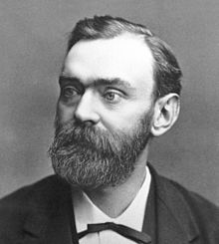
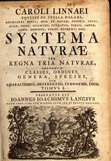
5. Znani szwedzi
Astrid Lindgren (1907-2002)- pisarka, autorka książek dla dzieci, m.in. „Dzieci z Bullerbyn”, „Fizia Pończoszanka”, „Bracia Lwie Serce”
Alfred Nobel (1833-1896)- chemik, przemysłowiec, wynalazca m. in. dynamitu, fundator Nagrody Nobla.
Karol Linneusz (1707 – 1778)- przyrodnik, lekarz; twórca systemu klasyfikacji organizmów żywych

Slide 19
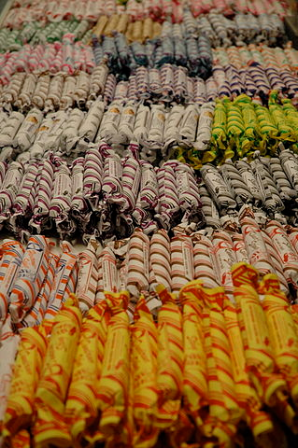
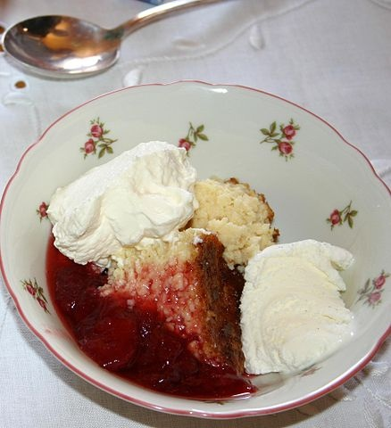
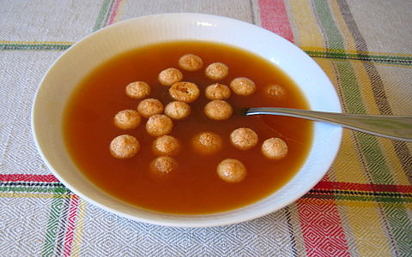
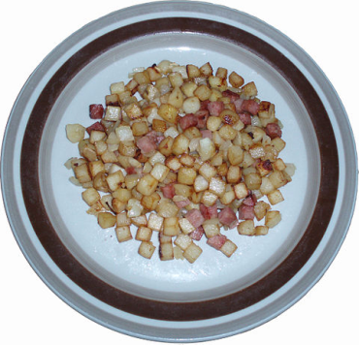
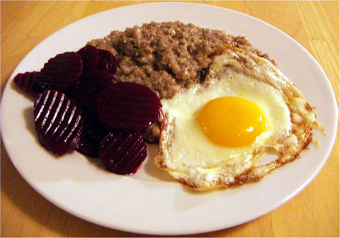
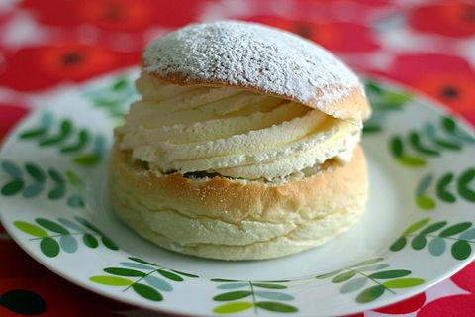
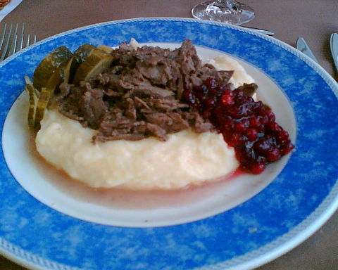
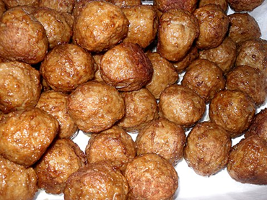
7. Kuchnia szwedzka
Ostkaka (sernik)
Bostongurka (pasta z ogórków)
Gravlax (danie z surowego łososia)
Renskav (mięso reniferów)
Köttabular (klopsiki mięsne)
Surströmming (kiszony śledź)
Kanelbulle (bułka z cynamonem)

Slide 20
bibliografia
https://encyklopedia.interia.pl/geografia-nauki-pokrewne/panstwa/news-szwecja,nId,2025312
https://pl.wikipedia.org/wiki/Szwecja
https://pl.wikipedia.org/wiki/Kategoria:Symbole_narodowe_Szwecji
http://pl.cantorion.org/music/3851/Hymn-Szwecji-%28Du-gamla%2C-Du-fria%29-D%C5%BAwi%C4%99k-Fortepian
https://www.thelocal.se/20180124/five-of-swedens-most-impressive-castles
https://www.dw.com/pl/wojna-trzydziestoletnia-okrutny-konflikt-kt%C3%B3ry-spustoszy%C5%82-europ%C4%99/a-43887134
https://pixabay.com/photos/stockholm-night-sweden-city-water-4469593/
https://pl.wikipedia.org/wiki/Karol_XVI_Gustaw
https://pl.wikipedia.org/wiki/Kategoria:Zabytki_Szwecji
http://www.naukaszwedzkiego.pl/szwecja/szwedzi/
https://pl.wikipedia.org/wiki/Kategoria:Kuchnia_szwedzka
https://bonavita.pl/kuchnia-szwedzka-charakterystyka-tradycyjne-dania-tradycje-przepisy

